Slide 1
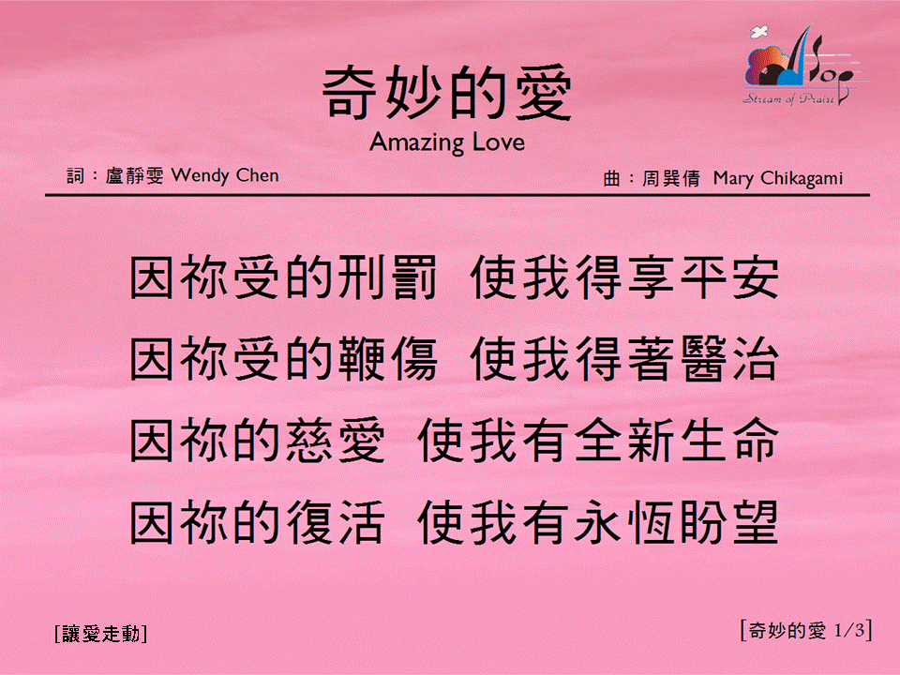

奇妙的愛 <1/3>
Amazing Love
[讓愛走動]

Slide 2
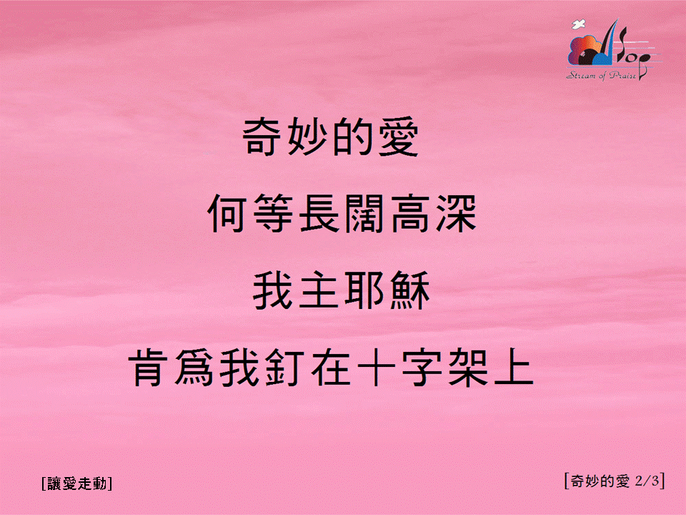
奇妙的愛 <2/3>
Amazing Love
[讓愛走動]

Slide 3

奇妙的愛 <3/3>
Amazing Love
[讓愛走動]

